Slide 1
นโยบาย การป้องกัน ควบคุมโรคไม่ติดต่อและการบาดเจ็บ
นายแพทย์อัษฏางค์ รวยอาจิณ
รองอธิบดีกรมควบคุมโรค
การประชุมเชิงปฏิบัติการทิศทางการดำเนินงานป้องกันควบคุมโรคไม่ติดต่อและการบาดเจ็บ
ระหว่างวันที่ 19 -20 ต.ค. 58 ณ รร.มิราเคิล แกรนด์ กทม.

Slide 2
การดำเนินงาน ลดโรคไตเรื้อรัง (CKD) / คลินิก NCD คุณภาพ

Slide 3
กรอบแนวคิดรูปแบบการดำเนินงานลดโรคไตเรื้อรัง
ความชุกของโรคไตเรื้อรังตั้งแต่ระยะที่ 3 ขึ้นไป มีประมาณร้อยละ 2.9-13 โดยผู้ป่วย DM HT มีความเสี่ยงต่อการเกิดโรคไตเรื้อรังตั้งแต่ระยะที่สามขึ้นไปประมาณ 1.9 และ 1.6 เท่าตามลำดับ
งบบริการทางการแพทย์เหมาจ่ายรายหัว (Capitation) โดยในปีงบประมาณ 2558 สูงถึง 5,247ล้านบาท
กลุ่มประชากรทั่วไป
กลุ่มเสี่ยง
กลุ่มป่วย
การส่งเสริมสุขภาพ
Primary Prevention
Secondary Prevention
Tertiary Prevention
ได้รับการตรวจวินิจฉัย
ชะลอความเสื่อมของไต
DM HT
eGFR >60 ml/min
ได้รับการดูแลตามมาตรฐานการบริการ ตามระยะของโรค
ป้องกันและป้องกันความเสี่ยง
CM /CKD Clinic nurse
eGFR 59-30ml/min
คัดกรองปัจจัยเสี่ยงต่อ CDK
ทีมสหวิชาชีพ
เฝ้าระวัง ติดตามและการคัดกรองโรคและพฤติกรรมเสี่ยงต่อการเกิดโรค
การสร้างความตระหนักในประชากรและกลุ่มเป้าหมายเฉพาะ
การเสริมสร้างสิ่งแวดล้อมลดเสี่ยงและการจัดการโรคไตเรื้อรังโดยชุมชน
การให้คำปรึกษาและปรับเปลี่ยนพฤติกรรม
การพัฒนาคุณภาพการบริการ
การเสริมสร้างศักยภาพผู้ดำเนินงานที่เกี่ยวข้องทุกระดับให้มีความเข้มแข็ง
- การกำกับ ติดตาม และประเมินผล
eGFR 29-15ml/min
อายุรแพทย์โรคไต
อายุรแพทย์
eGFR <15ml/min
ได้รับคำปรึกษาและปรับเปลี่ยนพฤติกรรม
Dialysis
RRT

Slide 4
คลินิก NCD คุณภาพ
เครือข่ายของคลินิก/คลินิก/ศูนย์ในสถานบริการ
ที่เชื่อมโยงในการบริหารจัดการและดำเนินการทางคลินิก ให้เกิดกระบวนการป้องกัน ควบคุม และดูแลจัดการ
โรคเรื้อรังแก่กลุ่มเสี่ยง กลุ่มป่วย
1 ทิศทางและนโยบาย
2 ระบบสารสนเทศ
3 การปรับระบบและกระบวนการบริการ
4 ระบบสนับสนุนการตัดสินใจ
5 ระบบสนับสนุนการจัดการตนเอง
6 จัดบริการเชื่อมโยงชุมชน
ผู้มารับบริการสามารถควบคุม ป้องกันปัจจัยเสี่ยงร่วม/โอกาสเสี่ยงได้หรือดีขึ้น
กลุ่มป่วยสามารถควบคุมสภาวะของโรคได้ตามค่าเป้าหมาย (controllable)
ลดภาวะแทรกซ้อนของระบบหลอดเลือด
ลดการนอนโรงพยาบาลโดยไม่ได้คาดการณ์ล่วงหน้า
ลดอัตราการเสียชีวิตที่สัมพันธ์โดยตรงจากโรคเรื้อรังในช่วงอายุ 30 - 70 ปี

Slide 5
การขับเคลื่อนคลินิก NCD คุณภาพ
2556
-ทดลองเครื่องมือเชิงปริมาณ
2557
-เริ่มกระบวนการคุณภาพบริการ ในสถานพยาบาล
- ประเมินรับรองA/S/M ทุกแห่ง + ร้อยละ 30 F
(407 รพ, บางจังหวัด ขอเก็บ รพช < 30%)
2558
-เพิ่ม “บูรณาการจัดการตนเอง”
- ประเมินรับรอง รพ ที่ยังไม่ผ่านปี 57
+ ร้อยละ 40 F
จำนวน รพ. A=33, S=48, M1=91, M2=35, F1-F3=780 (ปี 2557)
2560
ขยับ
มาตรฐานการเพิ่มคุณภาพบริการ
2559
-เพิ่ม “บูรณาการ CVD & CKD”
-เพิ่มคุณภาพในส่วนของการดูแลในชุมชน (รพ.สต)
- ประเมินรับรอง รพ. ที่ไม่ผ่านเมื่อ 58 + ร้อยละ 30 F
ผลปี 2558 :
รพ.เป้าหมาย 324 แห่ง
ผ่านการประเมินรับรอง 311 แห่ง(96.3%)

Slide 6
การดำเนินงานเพื่อลดอัตราการเสียชีวิต จากอุบัติเหตุทางถนน Road Traffic Injury

Slide 7
เปรียบเทียบสถานการณ์และเป้าหมาย
ลดอัตราการเสียชีวิตลง 50% ภายในปี 2554-63
26,312
(41.00)
23,390
(36.44)
22,841
(35.54)
24,237
(37.71)
เส้นคาดการณ์
หากข้อมูลบันทึกถูกต้องมากขึ้น
13,156
(19.05)
14,033
(21.96)
11,659
(18.22)
13,211
(20.43)
11,211
(18.43)
7,226
(10.98)
ควรลดลง เฉลี่ยอย่างน้อย ร้อยละ 7 ต่อปี
Notes:
ตั้งเป้าหมายปี 2563 จะลด 50% จากปี 54 แต่ดำเนินการแล้ว 3 ปี อัตราตายยังใกล้เคียงเดิม เหลือเวลาปฏิบัติงาน 7 ปี
= 50% / 7 = 7% ต่อปี
เป้าหมายในปี 57 คือ ลดให้ได้ 7% จาก baseline (Median ปี 53-55)
ฐานมรณบัตร = 21.96 >> 11.20 ต่อแสน คิดเป็นลดปีละ 1.6 ต่อแสน (7%) = 900 คนต่อปี = 12 คนต่อจังหวัดต่อปี = 1 คนต่อเดือนต่อจังหวัด
ฐาน บุรณาการ = 35.36 >> 17.98 ต่อแสน คิดเป็นลดปีละ 2.5 ต่อแสน (7%) = 1,500 คนต่อปี = 19 คนต่อจังหวัดต่อปี = 1.6 คนต่อเดือนต่อจังหวัด
เมื่อมีการทำงานด้านข้อมูลอุบัติเหตุที่เข้มข้นมากขึ้น ส่งผลให้ข้อมูลผู้เสียชีวิตจากอุบัติเหตุทางถนนจึงถูกบันทึกถูกต้องเพิ่มขึ้น แนวโน้มจึงมีโอกาสสูงขึ้นได้ในช่วงแรกๆขยับเข้าใกล้ข้อมูลจริงมากขึ้น
ดังนั้น หากตั้งเป้าหมายตัวชี้วัดตามแนวทางเดิม คือลดลงเหลือไม่เกิน 18 ต่อแสนประชากร อาจจะมีความคลาดเคลื่อนได้มาก
เสนอให้ตั้ง ค่าเป้าหมายเท่ากับปี 2557 คือ 20 ต่อแสนประชากร

Slide 8
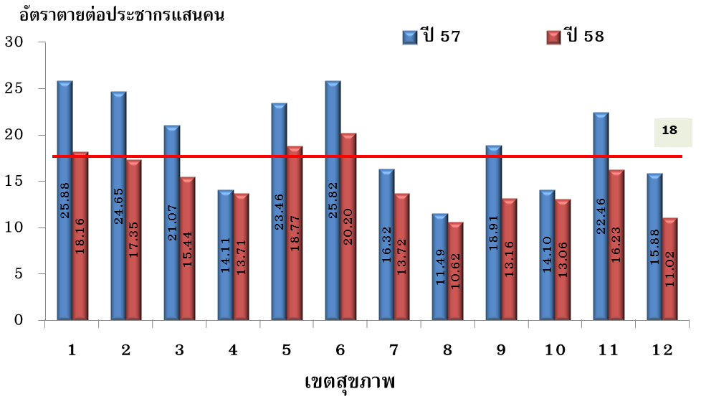
สรุปการดำเนินงานป้องกันอุบัติเหตุทางถนน ปีงบประมาณ 2558
อัตราตายจากอุบัติเหตุทางถนน
เป้าหมาย : ไม่เกิน 18 ต่อประชากรแสนคน
อัตราตายด้วยอุบัติเหตุทางถนนต่อประชากรแสนคน (V01-V89)
รอบ 9 เดือน รายเขตสุขภาพ (ตุลาคม – มิถุนายน ปีงบประมาณ 57 และ 58)
ภาพรวมลดลง 1.59 ต่อประชากรแสนคน
15.57
13.98
แหล่งข้อมูล: สำนักนโยบายและยุทธศาสตร์ กระทรวงสาธารณสุข ณ วันที่ 2 สิงหาคม 2558 (อาจมีการเปลี่ยนแปลงได้)
หมายเหตุ: ข้อมูลมรณะบัตร ปี 2557 และ 2558 เป็นช่วงเวลาเดียวกัน ซึ่งยังไม่ได้นำไปตรวจสอบกับหนังสือรับรองการตายจากสำนักนโยบายและยุทธศาสตร์

Slide 9
เป้าหมายการดำเนินงาน ปีงบประมาณ 59
กระทรวงสาธารณสุข : ลดการตายจากอุบัติเหตุทางถนน ร้อยละ 21
จาก baseline เดิม ปี 53-55 ไม่เกิน 16 ต่อประชาการแสนคน
เขต/สคร |  | เป้าหมายลดจาก baseline |  | เขต/สคร |  | เป้าหมายลดจาก baseline
 | Median 53-55 | ปี 58 ลด 14% | ปี 59 ลด 21% |  | Median 53-55 | ปี 58 ลด 14% | ปี 59 ลด 21%
1 | 1362 | 1171 | 1076 | 7 | 862 | 741 | 681
2 | 888 | 764 | 702 | 8 | 722 | 620 | 570
3 | 773 | 665 | 611 | 9 | 1393 | 1198 | 1100
4 | 994 | 855 | 785 | 10 | 850 | 731 | 672
5 | 1465 | 1259 | 1157 | 11 | 1364 | 1173 | 1077
6 | 1828 | 1572 | 1444 | 12 | 1126 | 968 | 889
 |  |  |  | 13 | 194 | 167 | 153

Slide 10
การป้องกันอุบัติเหตุทางถนน 2559
ปี 2556 มีคนไทยตายเกือบ 23,000 คน (คิดเป็นอัตราตาย 38 ต่อประชากรแสนคน)
บาดเจ็บสาหัสกว่า 200,000 ราย บาดเจ็บเล็กน้อยอีก 1,050,088 ราย
ผลกระทบต่อความสูญเสียของประเทศปีละ 2 แสนกว่าล้านบาท
ส่วนกลาง
DHS/DC
ส่วนกลาง
พัฒนาฐานข้อมูลระดับประเทศ
ข้อมูลเฝ้าระวัง
ข้อมูลเชิงลึก
การสอบสวนการบาดเจ็บ
สคร.
โครงการพัฒนา
ศักยภาพการสอบสวนฯ
จังหวัด/อำเภอ
มาตรการจัดการข้อมูล
ชี้เป้าแต่ละตำบล/หมู่บ้าน
กลุ่มมีพฤติกรรมเสี่ยง
จุดเสี่ยงในพื้นที่
ร่วมสร้างมาตรการแก้ปัญหา
สคร.
80%
อบรมพัฒนาศักยภาพการใช้ข้อมูลระดับจังหวัด/อำเภอ
24 จังหวัด
มาตรการลดปัจจัย/พฤติกรรมเสี่ยง
Quick Win :
จัดตั้ง EOC
ช่วงเทศกาล
ด่านชุมชน (ช่วงเทศกาล)
มาตรการชุมชน / มาตรการองค์กร
การแก้ไขความเสี่ยง
บังคับใช้กฏหมาย

Slide 11
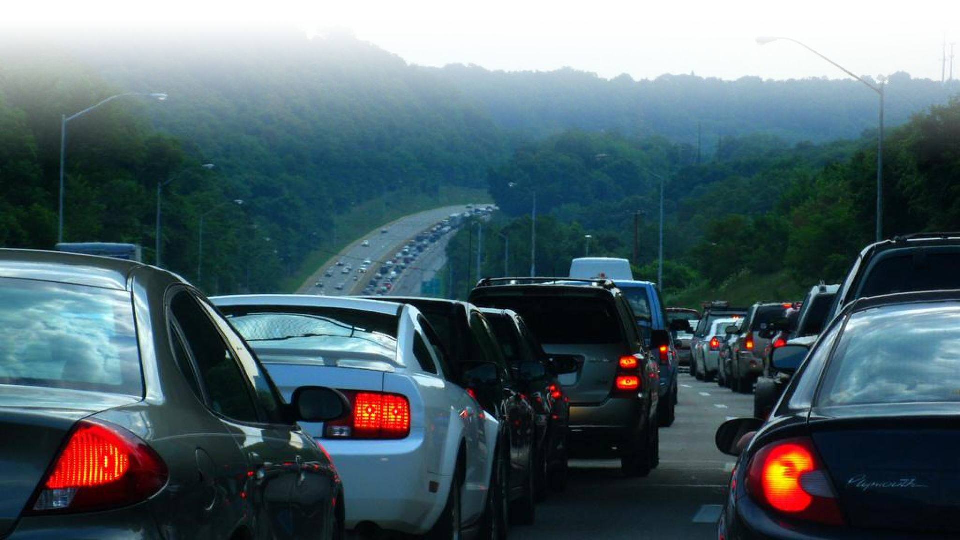
การเตรียมพร้อมเทศกาลปีใหม่ 2559
“สุขกาย สุขใจ ขับขี่ปลอดภัย รับปีใหม่ 2559”
วันที่ 29 ธ.ค. 58 - 4 ม.ค. 59

Slide 13
การดำเนินงานด่านชุมชน “สงกรานต์ 58”
รายการ | จำนวน
สคร. 1,2,5,6,9,10,11,12 | 7 แห่ง
จังหวัด (ไม่ทุกอำเภอ) | 10 จังหวัด
อำเภอ (ไม่ทุกหมู่บ้าน) | 22 อำเภอ
จำนวนด่านชุมชน | 206 ด่าน
จำนวนคนปฎิบัติงานในด่าน | 904 คน
จำนวนรถที่ผ่านด่านทั้งหมด | 2,162,236 คัน
ผลการดำเนินงานด่านชุมชน ช่วงเทศกาลสงกรานต์ 58
รายการ | ปี 2558 | ปี 2557 | เพิ่ม/ลด
บาดเจ็บ | 121 | 674 | 553 (82%)
เสียชีวิต | 0 | 5 | 5 (100%)
Admitted | 6 | 26 | 20 (77%)

Slide 18
ขอบคุณครับ

